Slide 1


Slide 2


Slide 3
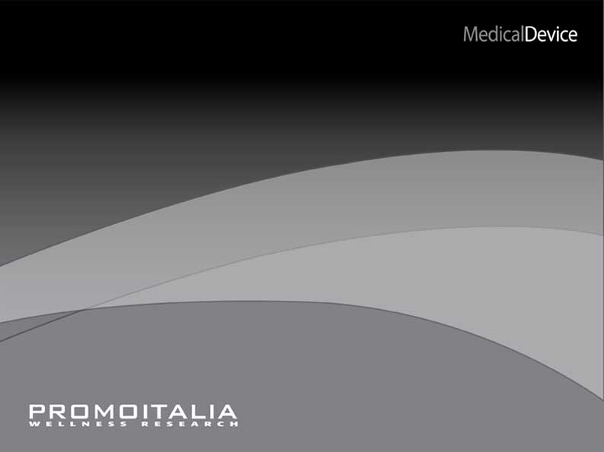
Малоинвазивная перинеопластика.
Вагинальное сужение: техника лифтинга перинеальной области

Slide 4
Опущения и выпадения внутренних половых органов является одной из самых важных гинекологических проблем.
Среди женщин репродуктивного возраста частота пролапса составляет 15-30 %, а у женщин после 50 лет- 40%.
Клинические проявления и дисфункции тазовых органов приносят женщинам физические и моральные страдания, негативно влияют на состояние общего здоровья, сексуальную активность, снижают трудоспособность, приводят к депрессии, нервозам, отчужденности личности от общества, разладам в семейной жизни.

Slide 5
Причины развития пролапса гениталий:
Несостоятельность связочного аппарата матки и тазового дна, к которой приводит родовой травматизм, роды через естественные родовые пути, особенно если их было 2 и больше, если они протекали с осложнениями, с большими и плохо заживавшими разрывами, применением акушерских щипцов и т.д. Эстрогенная недостаточность, возрастные изменения мышечной и соединительной ткани.
Повышенное внутриутробное давление.Тяжелый физический труд, поднятие тяжестей ,хронический кашель ,хронические запоры, ожирение .
Врожденная неостаточность (дисплазия) соединительной ткани. Наследственность. Часто это связано с особенностями строения соединительной ткани, входящей в состав связок, которая склонна к растяжениям или разрывам. Частое сочетание пролапса с грыжами другой локализации, спланхноптозом, варикозной болезнью, гипермобильностью суставов указывает на возможность генетически детерминированной дисплазии соединительной ткани.

Slide 6

Увеличение средней продолжительности жизни и числа женщин среднего возраста диктует нам необходимость улучшения качества жизни. Это подразумевает ревитализацию клеточных структур не только на лице , но и других областей , включая вульварную область.
Notes:
6

Slide 7
Из желания понять, что необходимо женщине,
и родилась тема…
Вагинальное сужение
Notes:
7

Slide 8
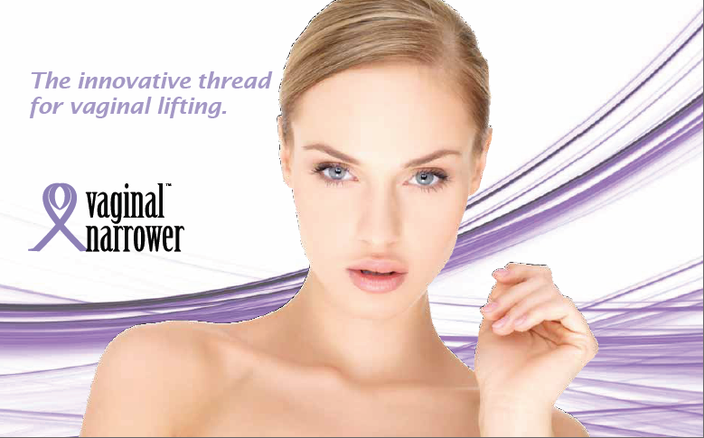

Slide 9
Малоинвазивная перинеопластика: Показаниия
Малоинвазивная перинеопластика с использованием нити Дермафил кардинальное решение в антивозрастной и восстановительной терапии вагинальной ткани.
Показания:
Деформация промежности
Зияние половой щели
Дискомфорт при половой жизни ( невозможность сократить мышцы тазового дна)
Снижение сексуальной удовлетворенности
Увеличение частоты инфекционных поражений вульвы
Возрастные изменения

Slide 10
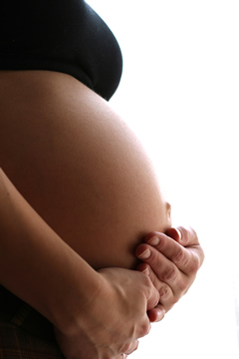
Вагинальное сужение для…
Вагинальное сужение – это ответ на такие вопросы, как:
Антивозрастная терапия для женщин 40-60 лет;
Рожавшие женщины с пролапсом гениталий.

Slide 11
Вагинальное сужение : Что это?
Вагинальное сужение создается с помощью специальной нити, идущей в двух направлениях в мышцах промежности. Благодаря ее структуре и прочности возможен мини-инвазивный метод решения женских проблем.
Нить для вагинального сужения используется для уменьшения входа во влагалище, а также позволяет добиться эстетических и функциональных улучшений в работе женских половых органов.
Шов вагинального сужения выполняется из капролактона и полидиоксанона с атравматическими прямыми иглами на каждом конце. Процедура проводится в день операции под местной анестезией.

Slide 12
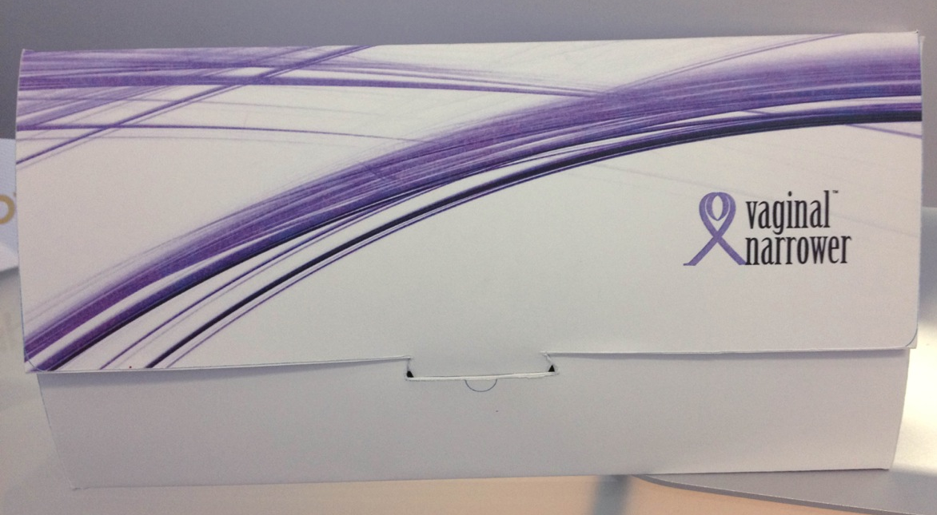
Вагинальное сужение
6 нитей P (LA-CL)
рассасывающиеся
2 иглы
12 cm
USP 0/0
EC знак“Istituto Superiore di Sanità”
(Итальянская служба здравоохранения)

Slide 13
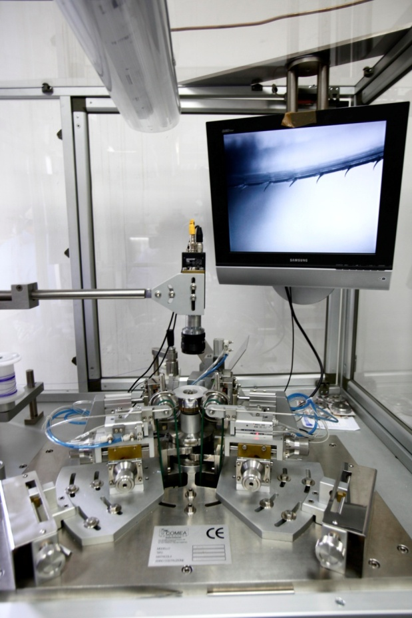

Вагинальное сужение: высокотехнологичное производство

Slide 14
Нить для вагинального сужения является
рассасывающейся
Рассасывающаяся нить – это Promoitalia нить такая как Дермафил.
Она создает фиброзную реакцию, которая приводит к образованию так называемого "вторичного вектора тяги", который остается даже после полного рассасывания нити.
14
14
Notes:
Custom animation effects: text rebound
(Intermediate)
To reproduce the text effects on this slide, do the following:
On the Home tab, in the Slides group, click Layout, and then click Blank.
On the Insert tab, in the Text group, click Text Box. Drag to draw a text box on the slide.
In the text box, enter text and select it. On the Home tab, in the Font group, do the following:
In the Font list, select Corbel.
In the Font Size box, enter 50.
Click Bold.
On the Home tab, in the Paragraph group, click Center.
Select the text box on the slide. Under Drawing Tools, on the Format tab, in the WordArt Styles group, click More WordArt, and then under Applies to All Text in Shape click Fill - Accent 1, Plastic Bevel, Reflection (first row, fifth option from the left).
To reproduce the animation effects on this slide, do the following:
On the View tab, in the Zoom group, click Zoom, and then in the Zoom dialog box, select 66%.
On the Animations tab, in the Animations group, click Custom Animation.
On the slide, select the text box. In the Custom Animation task pane, do the following:
Click Add Effect, point to Entrance, and then click More Effects. In the Add Entrance Effects dialog box, under Subtle, click Fade.
Select the animation effect (fade effect for the text box). Under Modify: Fade, do the following:
In the Start list, select With Previous.
In the Speed list, select Fast.
Click Add Effect, point to Motion Path, point to Draw Custom Path, and then click Freeform.
Press and hold SHIFT, and then do the following to draw the freeform line on the slide:
Click the first point in the center of the text box.
Click the second point on the right edge of the text box.
Double-click the third and final point 2” beyond the left edge of the slide.
In the Custom Animation task pane, select the custom path effect. Under Modify: Custom Path, do the following:
In the Start list, select With Previous.
In the Speed list, select Medium.
On the slide, right-click the motion path on the slide, and select Reverse Path Direction.
To reproduce the background effects on this slide, do the following:
Right-click the slide background area, and then click Format Background. In the Format Background dialog box, click Fill in the left pane, select Gradient fill in the Fill pane, and then do the following:
In the Type list, select Radial.
Click the button next to Direction, and then click From Center (first row, second option from the left).
Under Gradient stops, click Add or Remove until two stops appear in the drop-down list.
Also under Gradient stops, customize the gradient stops that you added as follows:
Select Stop 1 from the list, and then do the following:
In the Stop position box, enter 0%.
Click the button next to Color, and then under Theme Colors click White, Background 1 (first row, first option from the left).
Select Stop 2 from the list, and then do the following:
In the Stop position box, enter 100%.
Click the button next to Color, click More Colors, and then in the Colors dialog box, on the Custom tab, enter values for Red: 200, Green: 209, and Blue: 218.

Slide 15

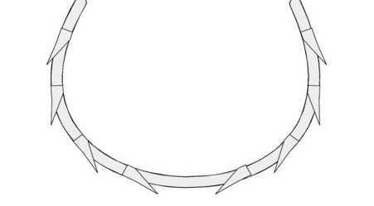
Нить для вагинального сужения: Дизайн
Сходящаяся двунаправленная нить

Slide 16

Нить для вагинального сужения: преимущества
• эстетическое и функциональное улучшение;
профилактика пролапса гениталий;
не требует в последующем родоразрешения путем операции кесарева сечения;
• минимальные инвазивные технологии;
• местная анестезия;
• быстрый восстановительный период.

Slide 17
Нить для вагинального сужения : как это работает?
Нить может быть введена в мышцы промежности или подкожную область в зависимости от проблемы.

Slide 18
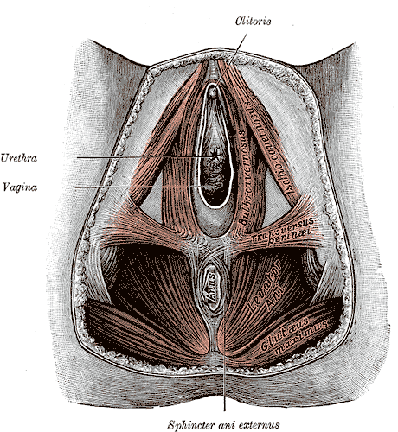
Промежность
В центре внимания техника вагинального сужения
Это область между лобковым симфизом и копчиком.
Мускулатура тазового дна состоит из диафрагмы таза( лобково-копчиковая и подвздошно-копчиковая мышцы, копчиковая мышца и наружный сфинктер заднего прохода), мочеполовой диафрагмы и двух поперечнополосатых мышц-- седалищно-пещеристой и луковично- губчатой.
Notes:
C'è una parte delle donne che ci è stata espropriata fin da bambine. Non l'abbiamo guardata né toccata abbastanza per poterla conoscere.
Spesso ci siamo rese conto della sua esistenza dopo un parto o un intervento chirurgico o ci è stata presentata come privilegio di orientali in grado di fare prestazioni da circo fumando e lanciando palline con la vagina.
Quest'area è estremamente sensibile e modificabile. Ci dicono che basta contrarla per tonificarla ma non è cosi. Ci dicono che per allenarla e non diventare incontinenti basta bloccare il getto di urina ma non è così. Anzi questa pratica può provocare infezioni alle vie urinare.
Nessuno ci dice che spesso è invece contratta e impaurita. Che è violata in mille diversi modi e ne paga lo scotto. Che basta una visita brusca per fermare la dilatazione durante un travaglio.
Che un rapporto sessuale non graduale ne causa microlesioni.
Nessuno ci invita a percepirla nella sessualità ma si preferisce asetticamente dire:"Stringa signora mentre lava i piatti!".
Eppure questa zona si rende accessibile in posizione accovacciata se si respira a fondo: si sente un rilassarsi e un aprirsi dell'infinito otto.
In posizione accovacciata da millenni si partorisce... si fa l'amore... si evacua e si urina.
In posizione accovacciata siamo vicine alla terra. I nostri muscoli si allungano e si distendono attivandosi al meglio. Come un elastico teso a sufficienza sono pronti a contrarsi.
E se vocalizziamo un "AHHHHHHHHHHHHHHHHH" durante il travaglio il nostro bimbo viene richiamato verso la terra e..nasce.

Slide 19
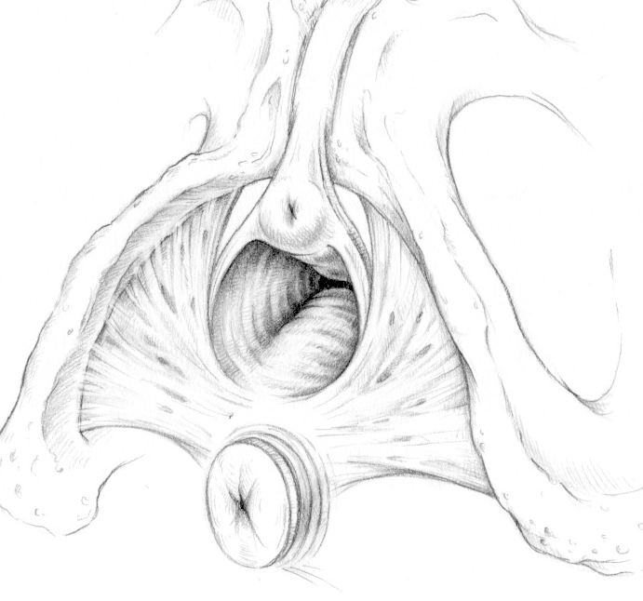
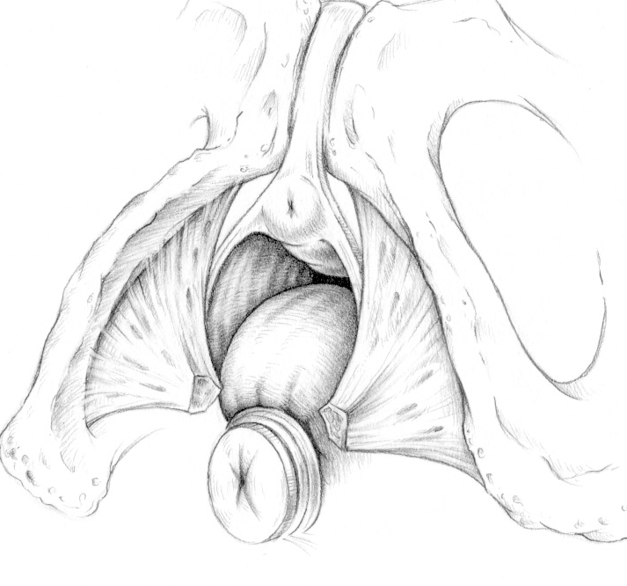
Промежность в норме
Когда мышцы разорваны ничего не держит прямую кишку на месте

Slide 20

Техника вагинального сужения с помощью нити
против кольпоперинеолеваторопластики
Техника вагинального сужения
с помощью нити
Мини-инвазивная техника
Минимальная по продолжительности
Местная анестезия
Однократное введение АБ
Хирургия одного дня
Перинеопластика
Инвазивная техника
Один час и более
Общая анестезия
Продолжительная АБ-терапия
Специальные хирургические инструменты

Slide 21
В результате мы получаем:
Профилактику опущения женских половых органов
(восстановление тонуса мышц промежности у женщин перименопаузального периода)
Улучшение качества сексуальной жизни
Профилактика инфекционных осложнений влагалища
Notes:
C'è una parte delle donne che ci è stata espropriata fin da bambine. Non l'abbiamo guardata né toccata abbastanza per poterla conoscere.
Spesso ci siamo rese conto della sua esistenza dopo un parto o un intervento chirurgico o ci è stata presentata come privilegio di orientali in grado di fare prestazioni da circo fumando e lanciando palline con la vagina.
Quest'area è estremamente sensibile e modificabile. Ci dicono che basta contrarla per tonificarla ma non è cosi. Ci dicono che per allenarla e non diventare incontinenti basta bloccare il getto di urina ma non è così. Anzi questa pratica può provocare infezioni alle vie urinare.
Nessuno ci dice che spesso è invece contratta e impaurita. Che è violata in mille diversi modi e ne paga lo scotto. Che basta una visita brusca per fermare la dilatazione durante un travaglio.
Che un rapporto sessuale non graduale ne causa microlesioni.
Nessuno ci invita a percepirla nella sessualità ma si preferisce asetticamente dire:"Stringa signora mentre lava i piatti!".
Eppure questa zona si rende accessibile in posizione accovacciata se si respira a fondo: si sente un rilassarsi e un aprirsi dell'infinito otto.
In posizione accovacciata da millenni si partorisce... si fa l'amore... si evacua e si urina.
In posizione accovacciata siamo vicine alla terra. I nostri muscoli si allungano e si distendono attivandosi al meglio. Come un elastico teso a sufficienza sono pronti a contrarsi.
E se vocalizziamo un "AHHHHHHHHHHHHHHHHH" durante il travaglio il nostro bimbo viene richiamato verso la terra e..nasce.

Slide 22
Вагинальное сужение
клиническое обучение

Slide 23
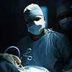
Вагинальное сужение: научные исследования
Морфо-гистологические признаки
Accardo C. / Valentini D. / Bonifazi E.
Использовали личный опыт от
инъекции ботулинического токсина до
имплантации нитей в область лица.Bartoletti La Medicina estetica numero 28, anno (2 Aprile – Giugno 2004)
A. A. Adamyan, et other
Создал морфологические основы подтяжки лица с использованием колючих нитей.
V. Vishnevsky Institute of Surgery, Russian Academy of Medical Sciencies,
Moscow, Russia

Slide 24
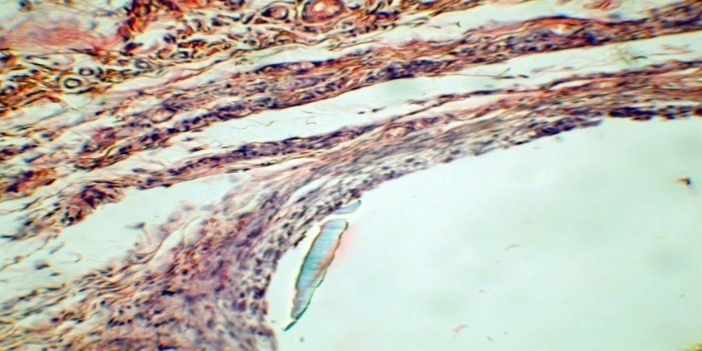
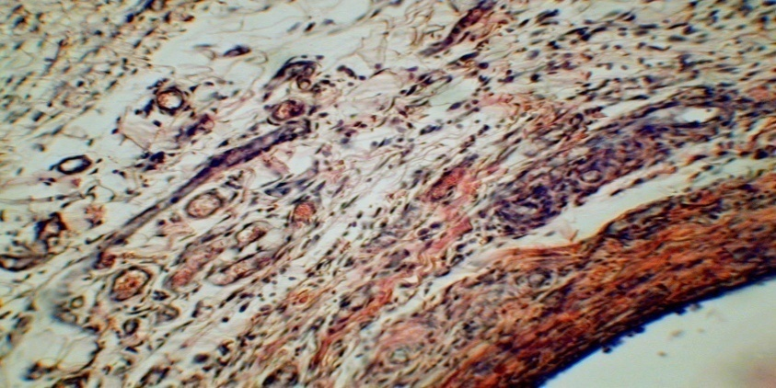
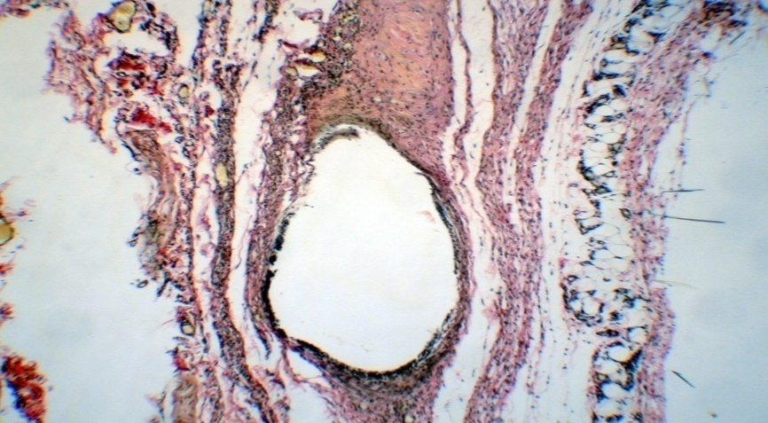
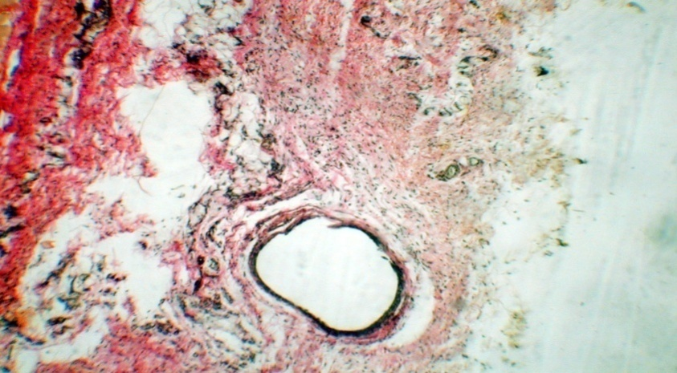
Морфо-гистологические признаки колючих нитей
Immature capsule
double layer iperemie
A
B
Microphotographies of capsule surrounding the barbed filament (A,B,C).
Smooth Threads of polypropylene (D). Colored with Pirofucsina of Van-Gieson
Fibrous shoots - romboidal
smooth
C
D
A - 3 days after the implant. The cellular elements predominate on fibrous and the number of blood capillaries is incresed (x 100); B - 7 days after the implant. The capsule has a double-layer structure; a persistent iperemia develops due to a marked vesseldilatation (x130); C - 7 days after the implant. Bands of connective tissue are emergering from the superior poles of the capsule (x 40); D - 7 days after the implant, smooth thread of polypropylene(x 40). capsule (x 40);
24

Slide 25
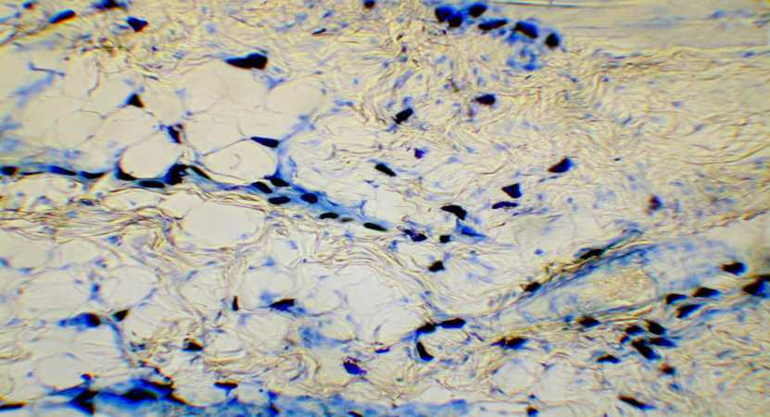
Морфо-гистологические признаки колючих нитей
Mast cells
After 40 days. Microphotography showing the concentration of Mast cells around the barbed filament.
Colored with blue of toluidina (x 40). Further thickeness, nuclear activity in the free fibroblastis observed and Vascular recruitment.
25

Slide 26
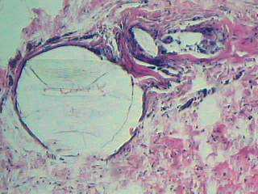
Гистологическое исследование ткани через 6 месяцев
26

Slide 27
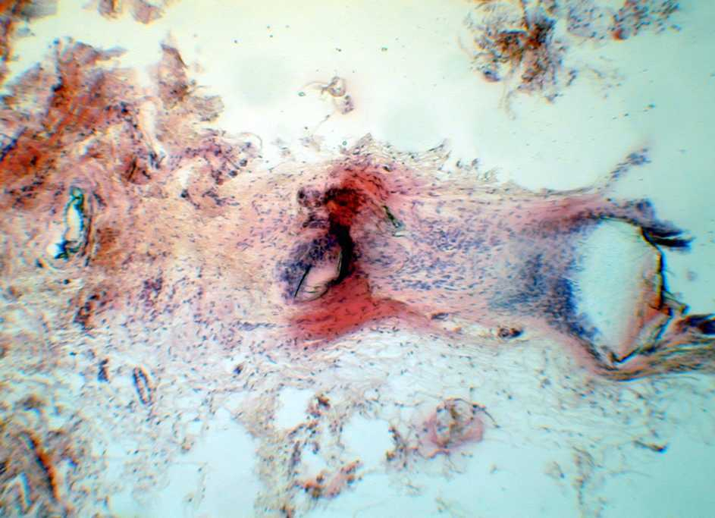
Гистологическое исследование ткани через 1,5 года
Cogs
27

Slide 28
Вагинальное сужение техника

Slide 29
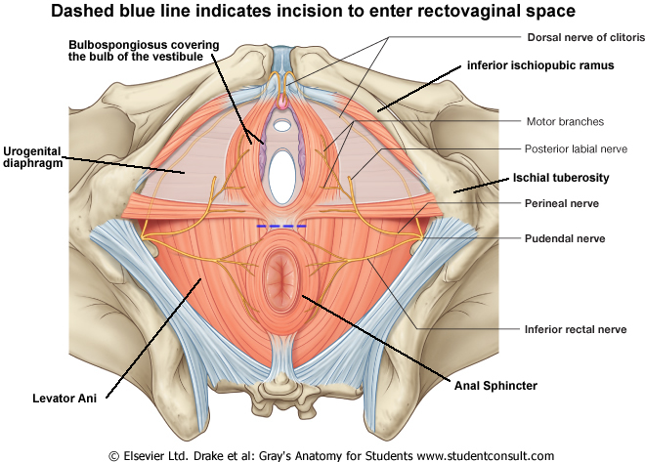

Slide 30
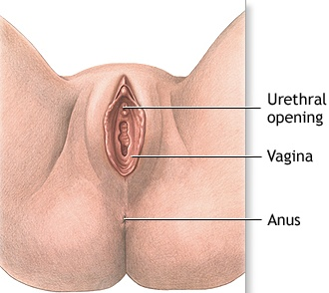
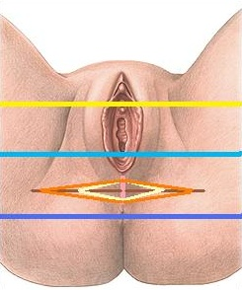
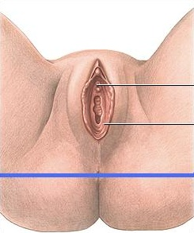
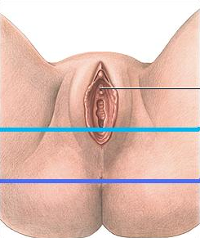
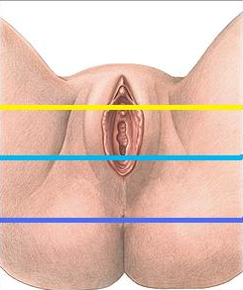


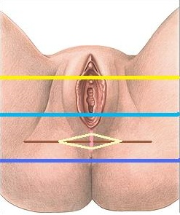

Slide 33
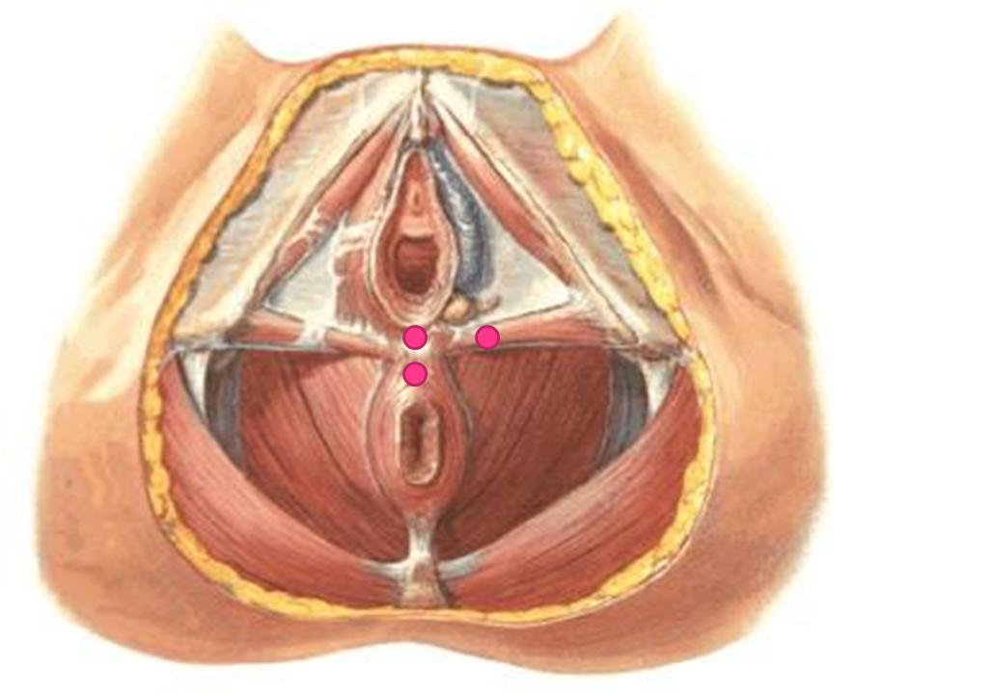
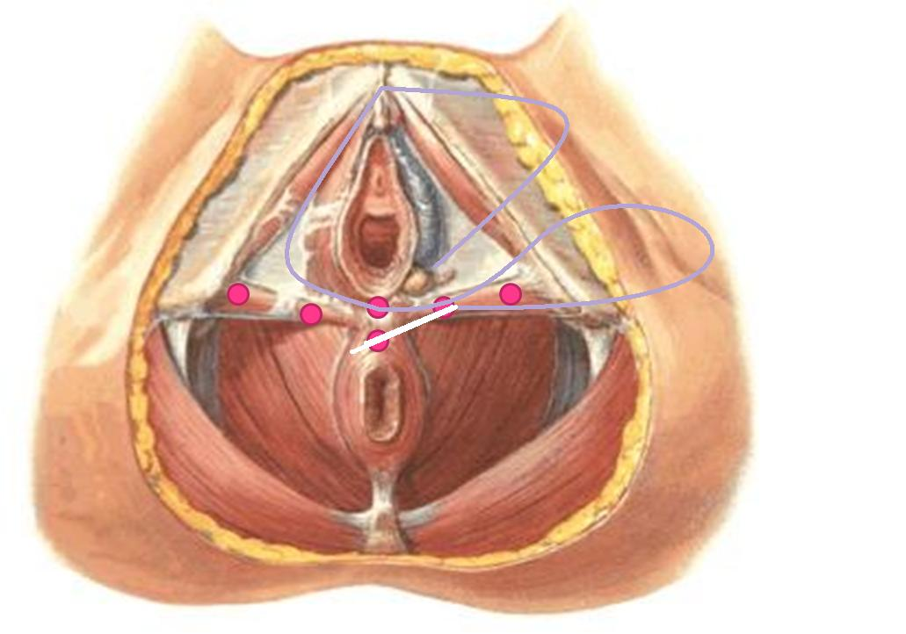


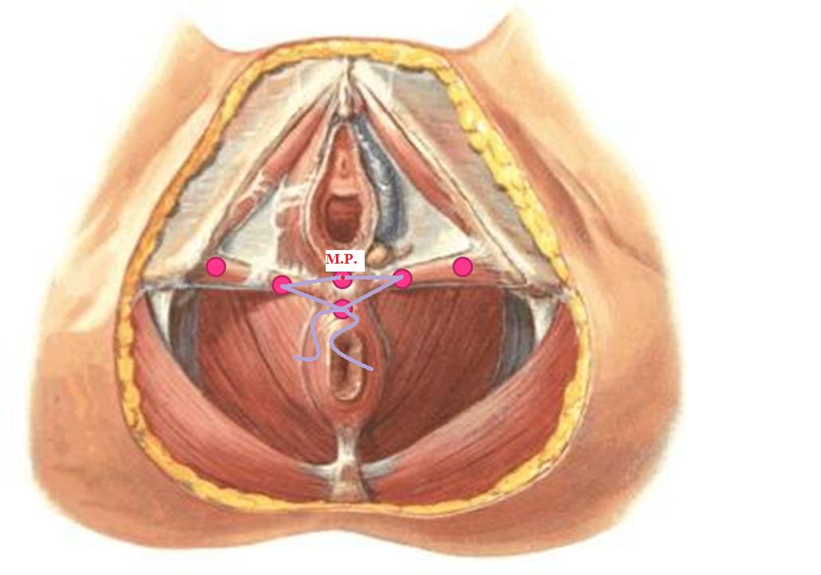
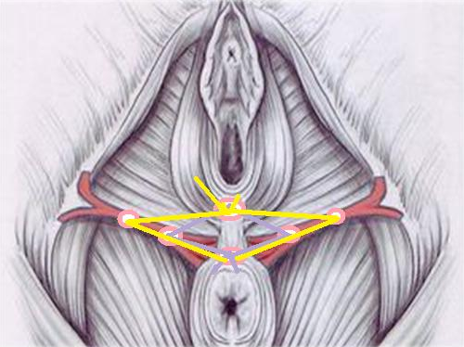
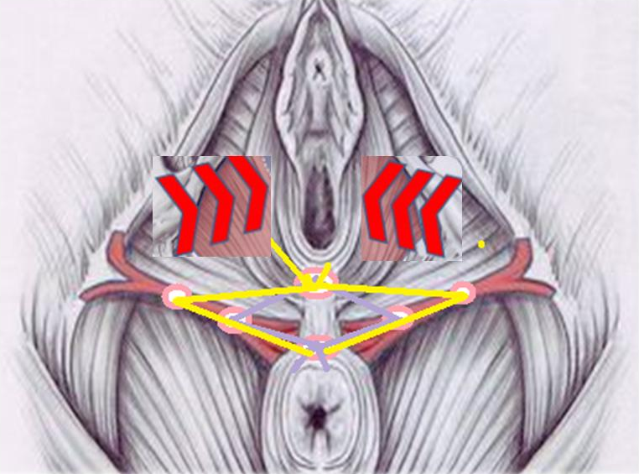



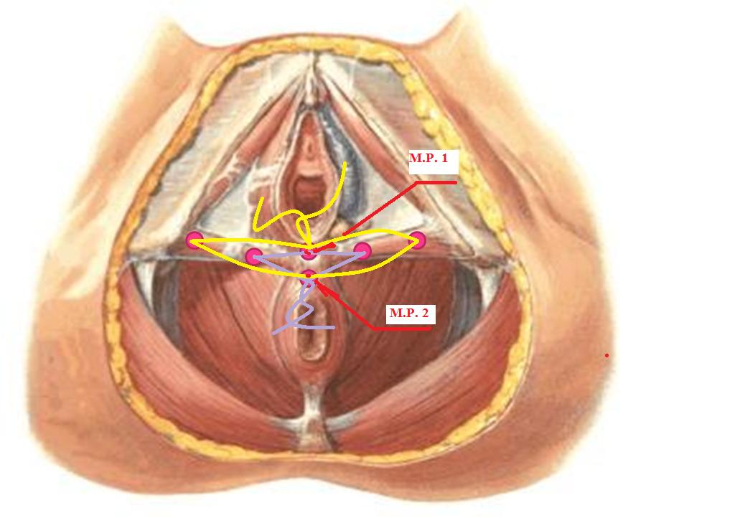
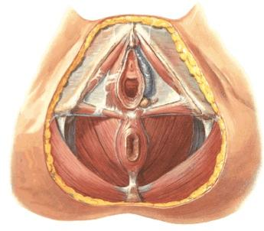






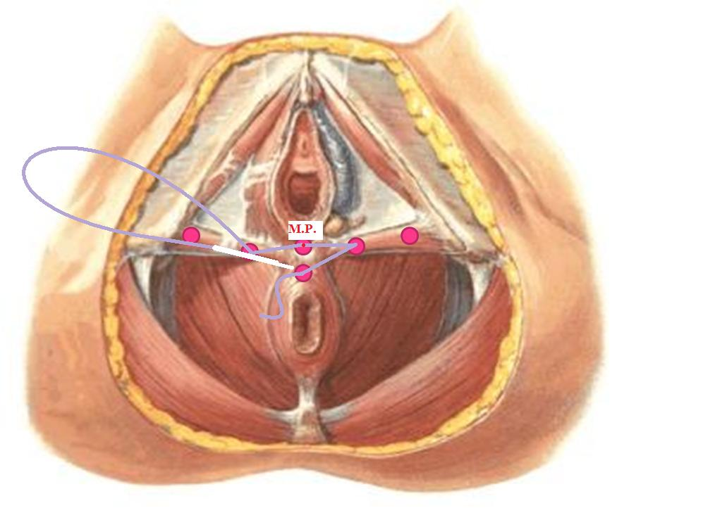



Slide 34
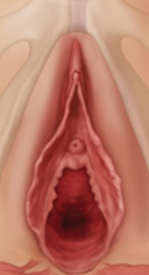


Slide 35
Вагинальное сужение: результаты
Быстрый механический эффект.
И эффект стяжения ткани.
Долговременный эффект.
Фиброз тканей остается после
рассасывания нити
Ревитализация ткани
Notes:
Effetto immediato grazie all’azione meccanica esercitata dal filo che contrasta lo slittamento delle aree trattate.
Tale effetto è mantenuto nel tempo dalla fibrosi che si manifesta lungo il tragitto del filo, anche quando questo è completamente riassorbito (dopo circa un anno).
Rivitalizzazione dei tessuti molli che si manifesta dopo 2 mesi dall'intervento comportando il ringiovanimento della cute e del sottocute. Questo effetto continua e si consoliderà nell'arco degli 8-12 mesi successivi.

Slide 36
Спасибо за внимание!
Notes:
36

